Slide 1
VÁCLAV IV.

Slide 2
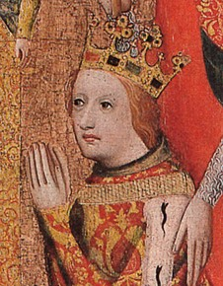
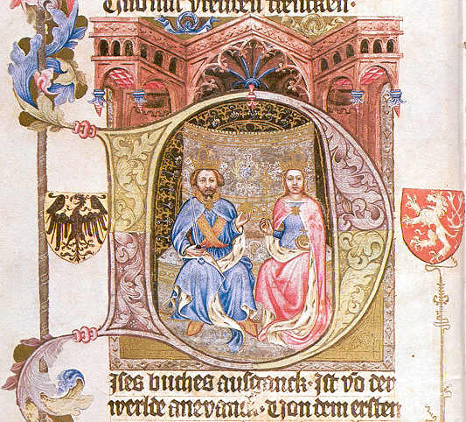
• Václav IV. byl prvorozený syn Karla IV.,
už ve 2 letech byl korunován českým
králem
• po smrti otce v 17 letech se ujal vlády a
vládl v letech 1378 – 1419
• 1.manželka-Johana Bavorská
• 2.manželka-Žofie Bavorská
• Václav IV. neměl děti
VÁCLAV IV. A ŽOFIE BAVORSKÁ

Slide 3
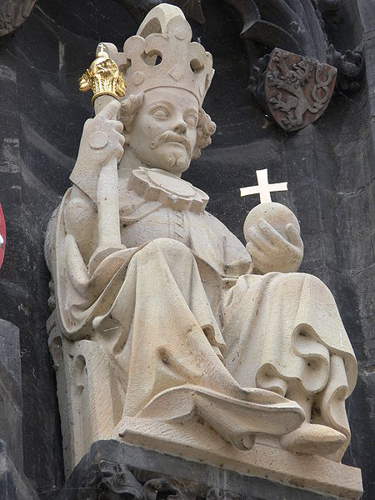
• Václav IV. byl vzdělaný, ale nebyl úspěšným
panovníkem jako jeho otec
• měl spory s církví, šlechtou
i s bratrem Zikmundem
• za jeho vlády narůstaly
sociální i hospodářské
problémy, zhoršil se život
poddaných
• rostla moc šlechty a církve
SOCHA NA STAROMĚSTSKÉ MOSTECKÉ VĚŽI

Slide 4
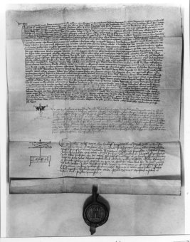
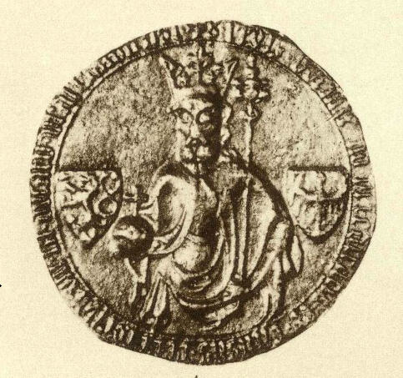
• Václav IV. vydal v roce 1409
Dekret kutnohorský,
který upravoval poměr
hlasů na pražské univerzitě
(český národ 3 hlasy, ostatní 1)
PEČEŤ VÁCLAVA IV.

Slide 5
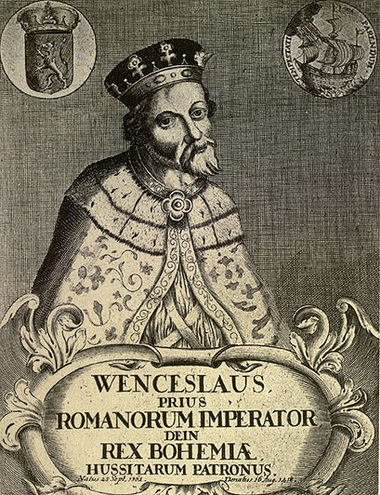
• za vlády Václava IV. církev velmi zbohatla
-církevní hodnostáři žili v přepychu -prodávaly se odpustky
• proti tomu kázali někteří
kněží
• nejznámějším kazatelem
byl Mistr Jan Hus
VÁCLAV IV. V DOBĚ KOSTNICKÉHO KONCILU

Slide 6
OPAKOVÁNÍ
1) Jak se jmenoval otec Václava IV.?
Karel IV.
2) V kolika letech byl korunován českým králem?
ve 2 letech
3) Kolik dětí měl Václav IV.?
žádné
4) Jak se jmenovala listina, která upravovala poměr hlasů na pražské
univerzitě?
Dekret kutnohorský
5) Kdo byl Zikmund Lucemburský?
bratr Václava IV.

Slide 7
Použité zdroje:
ACOMA. wikipedia [online]. [cit. 8.5.2012]. Dostupný na WWW:
<http://commons.wikimedia.org/wiki/File:Vasikzfrkronik.jpg
ACOMA. wikipedia [online]. [cit. 8.5.212]. Dostupný na WWW:
<http://commons.wikimedia.org/wiki/File:VaclavaZofie.jpg
PAJAST. wikipedia [online]. [cit. 8.5.2012]. Dostupný na WWW:
<http://commons.wikimedia.org/wiki/File:Vaclav_IV.jpg
SEVELA. wikipedia [online]. [cit. 8.5.2012]. Dostupný na WWW:
<http://commons.wikimedia.org/wiki/File:Dekret_kutnohorsk%C3%BD.jpg
POSSE, Otto. wikipedia [online]. [cit. 8.5.2012]. Dostupný na WWW:
<http://cs.wikipedia.org/wiki/Soubor:Vaclav4_pecetPol.jpg
HERMANNI VOD DER HARDT. wikipedia [online]. [cit. 8.5.2012]. Dostupný na WWW:
<http://cs.wikipedia.org/wiki/Soubor:Vaclav_IV.1415.jpg
SEMOTANOVÁ, Eva. Atlas českých dějin. 1.díl do roku 1618. 1.vyd. Praha: Kartografie Praha, 1998.
ISBN 870115017. s. 42 – 43.
AUGUSTA, Pavel; HONZÁK, František. Naše vlast. 2.vyd. Praha: Slovart, 2003.
ISBN 8072094408. s.89.
ČORNEJ, Pavel. Panovníci českých zemí. 1.vyd. Praha: Fragment, 1992.
ISBN 8090107052. s.33 – 34.
MANDELOVÁ, Helena. Dějiny českých zemí v obrazech-České země za vlády Lucemburků.. 1.souborné vyd.
Praha: Albatros Praha, 2006. ISBN 8000017040. s. 272 – 273.

